Slide 1

Android
Intents & Lifecycle
Лилия Михайлова - НПО ВРАЦА СОФТУЕР ОБЩЕСТВО - КУРС ПО АНДРОИД

Slide 2
Съдържание
Стартиране на проект
Емулатор
Устройство
Activities
Intents
Manipulating UI from Activity

Slide 3
как се стартира проект

Slide 4
С емулатор
Стартирайте AVD Manager /иконка с телефонче/
Създайте ново виртуално устройство
Изберете му име, операционна система, Image /изберете x86 при
възможност/, RAM /не повече от 700МБ/
Стартирайте проекта от зелената стрелка
Изберете устройството си в падащия списък на диалоговия прозорец

Slide 5
С устройство
Инсталирайте подхоящите драйвери за устройството ви
Закачето го
В настройките на устройството включете дебъг режима
Идете в настройки -> За телефона /About/
Кликнете 14 пъти върху модела на телефона
Идете в новопоявилата се опция Дебъг, включете я
Стартирайте приложението
На устройството потвърдете, че се доверявате на този компютър

Slide 6
activity

Slide 7
Основно
Едно активити отговаря за един екран в приложението
Държи логиката за елементите на хмл-а към който е свързано
Може да се възприема като “екран”
Има жизнен цикъл
Има анимация при стартиране и изчезване
Пази се в историята, за да може да се извика, ако потребителя даде Назад

Slide 8
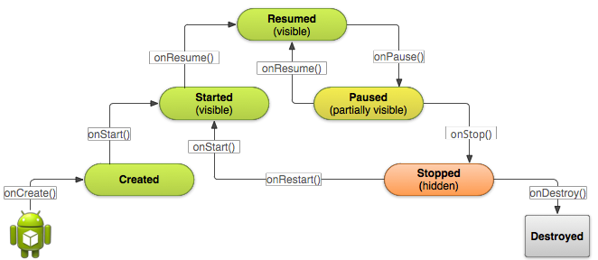
Жизнен цикъл
Когато се стартира едно активити, то извиква поредица от методи, които го поставят от несъществуващо в работещо състояние
Когато активити се изключва или поставя на заден фон, друга поредица от методи се извиква, за да може то безопасно да приключи текущата си работа
https://www.javatpoint.com/android-life-cycle-of-activity

Slide 9
Употреба на методите
onCreate() - за инициализиране на полетата, настройки, които е нужна да се направят само веднъж
onResume() - възобновяване на настройки, които са били запаметени при преминаването на екрана във фонов режим
onPause() - служи за записване на важни настройки за екрана, преди той да мине във фона, вика се когато пред текущото се появи диалогов прозорец или друг, полу-прозрачен екран и текущия екран все още се вижда или когато екрана започне да спира
onDestroy() - екрана умира перманентно, трябва тук да се освободят всички ресурси, които са заети от него

Slide 10
Създаване
За да създадем работещо Активити е достатъчно да наследим класа Activity
След това може да Override-нем необходимте ни методи
setContentView е метода, който указва, кой хмл да се зареди на екрана.
Този метод се извиква в onCreate()
Името на всяко активити трябва да завършва с думата Activity
XML файловете, които описват активитита трябва да започват с activity_
За да манипулираме елементи от ХМЛ-а използваме метода findViewById като му подаваме за параметър ид-то на елемента

Slide 11
Демо
Създаване на екран
Вземане и сетване на данни

Slide 12
intents

Slide 13
Що
Intent е обект-съобщение, което се използва за да се извика действие от
друг компонент на системата
Има:
експлицитни интенти - задават кой компонент конкретно искат да се стартира
имплицитни интенти - задават само какво трябва да може компонента, който се стартира
Intent i = new Intent(this, NewActivity.class);
Intent intent = new Intent(MediaStore.ACTION_IMAGE_CAPTURE);

Slide 14
Екстри
Всяко активити е стартирано с някакъв интент, който то може да види
За това чрез интентите може да се предава информация
Тя се записва с ключ и стойност
Могат да се предават и цели обекти, но трябва да имплементират интерфейса Parcelable
Intent i = new Intent(this, NewActivity.class);
i.putExtra("key", 456);

Slide 15
Флагове
При стартиране на ново активити могат да бъдат задавани определени
действия на интента
●
FLAG_ACTIVITY_NO_HISTORY - the starting activity is not kept in the history stack
●
FLAG_ACTIVITY_NO_ANIMATION - prevents the system from applying a transition animation to the activity
●
FLAG_ACTIVITY_CLEAR_TOP - clears all activities from the stack
Intent i = new Intent(this, NewActivity.class);
i.addFlags(Intent.FLAG_ACTIVITY_CLEAR_TOP);

Slide 16
Стартиране на Активити
startActivity(intent);
startActivityForResult(intent, resultCode);
когато стартираното Активити приключи, се очаква то да даде резултат, който да бъде върнат в метода onResult() на стартиралото го активити
Резултата се подава чрез интент

Slide 17
Демо
Камера
Форма

Slide 18
въпроси

Slide 19
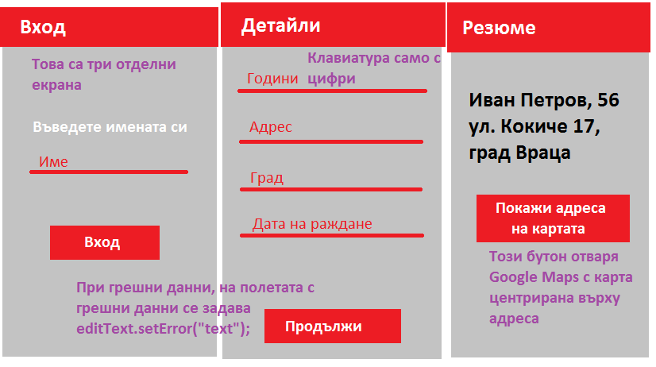
Домашно

Slide 20
Домашно
Гледайте следните видеа:
https://www.youtube.com/watch?v=wMo2O1oL5BQ&list=PLjsqymUqgpSTXtlngZCXRHEp8-
FmDHHfL&index=33
https://www.youtube.com/watch?v=J0O0lVPL_wA&index=32&list=PLjsqymUqgpSTXtlngZCXR HEp8-FmDHHfL
https://www.youtube.com/watch?v=y2wFjlR986I&list=PLjsqymUqgpSTXtlngZCXRHEp8- FmDHHfL&index=40
https://www.youtube.com/watch?v=mLvGQ64jqWk&index=13&list=PLjsqymUqgpSTXtlngZCXR HEp8-FmDHHfL

Slide 21
Ресурси
http://developer.android.com/guide/components/intents-common.html
http://developer.android.com/reference/android/content/Intent.html

